Slide 1
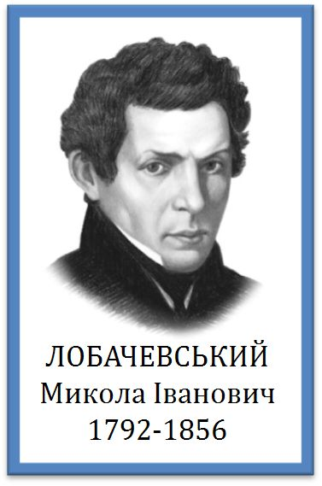
«Все в природі має бути виміряне, все має бути пораховане»

Slide 2
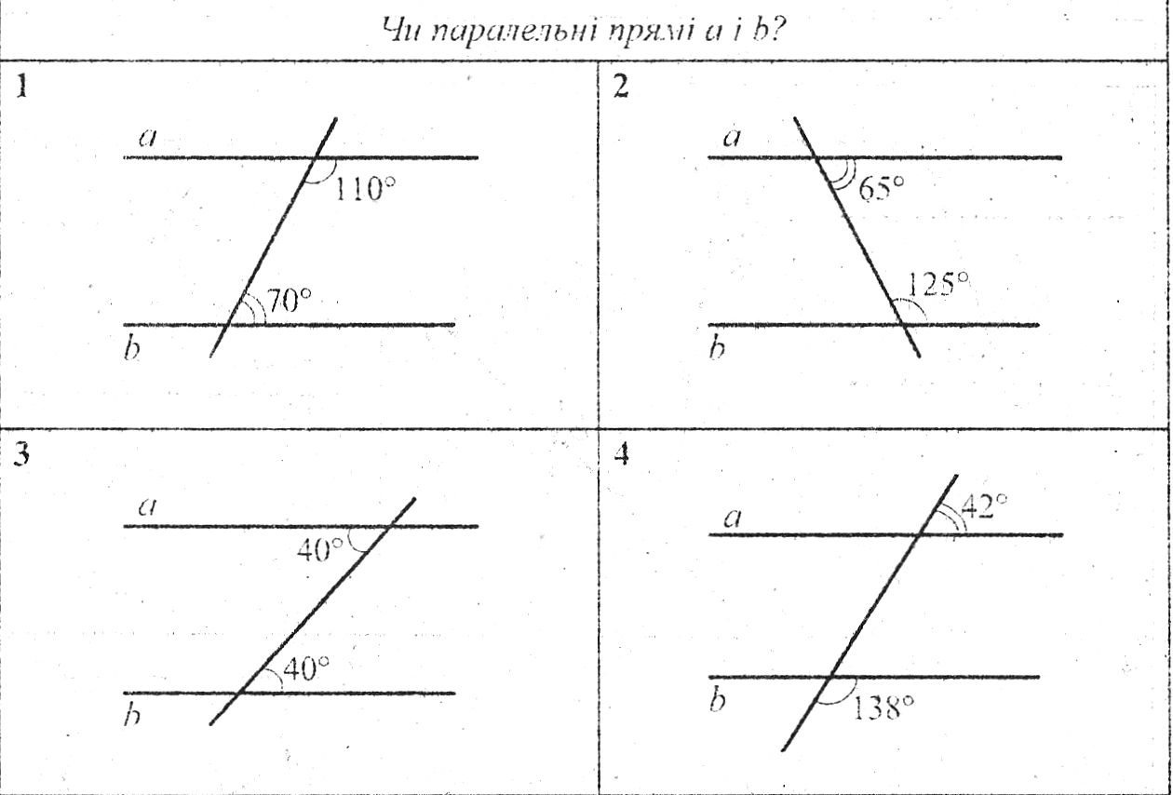

Slide 3
ВЛАСТИВОСТІ КУТІВ,
УТВОРЕНИХ ЗА ПЕРЕТИНУ
ПАРАЛЕЛЬНИХ ПРЯМИХ СІЧНОЮ

Slide 4
Схема доведення від супротивного
Твердження: якщо А, то В
Доведення
1. Нехай А, але не В | Робимо припущення, протилежне даному твердженню
2. Міркування | Проводимо міркування, спираючись на аксіоми та раніше доведені теореми
3. Суперечність | Отримуємо твердження, що суперечить або даній умові (А), або одній з аксіом, або теоремі, що була доведена раніше
4. Тоді В | Переконаємося, що наше припущення помилкове, тобто дане твердження є правильним

Slide 5
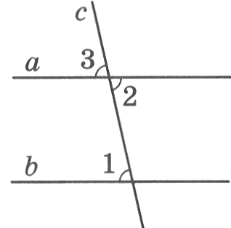
Наслідок 1 (властивість внутрішніх різносторонніх кутів, утворених при перетині паралельних прямих січною) Внутрішні різносторонні кути, утворені при перетині паралельних прямих січною, рівні.
Якщо a||b, то

Slide 6
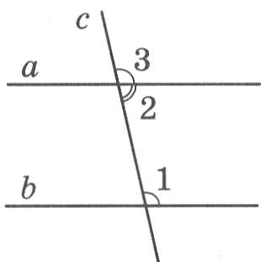
Наслідок 2 (властивість внутрішніх односторонніх кутів, утворених при перетині паралельних прямих січною) Сума внутрішніх односторонніх кутів, утворених при перетині паралельних прямих січною, дорівнює 180°.
Якщо a||b, то

Slide 7
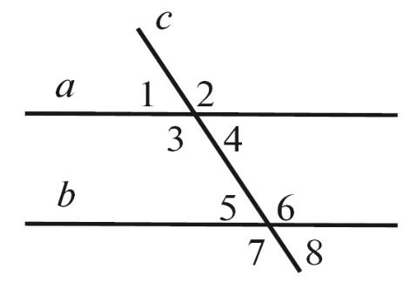
УСНІ ВПРАВИ
Дано a || b
Знайти кути:
а) 3 і 5; б) 3 і 6;

Slide 8

УСН
І
ВПР
АВИ
2. На рисунку
Що при цьому можна сказати про кути 4 і 6. Чому?

Slide 9
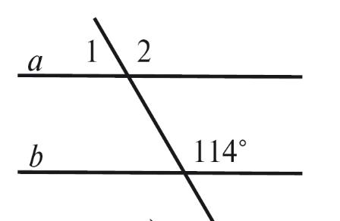
1. За даними рисунка знайдіть кути 1 і 2, якщо a||b.
1
m
2
3
n
k
а
2
3
в
1
4
с
р

Slide 10
1. За даними рисунка знайдіть кути 1 і 2, якщо a||b.
1
m
2
3
n
k
а
2
3
в
1
4
с
р

Slide 11
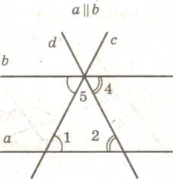
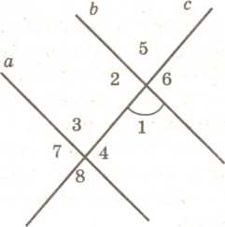
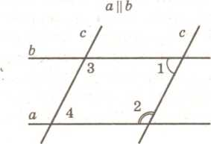
Дано: а||b, с – січна Знайдіть:
1. 4. |  | 3.

Slide 12
Відповіді
1.
2.
3.
4.

Slide 14
П | П | Е | Р | П | Е | Н | Д | И | К
Е | С | 0 | 3 | Я | В | И | С | Н | У
Р | І | Т | Н | Н | Е | В | К | 0 | Л
П | Ч | Е | А | Н | М | 0 | Л | В | Я
Е | Н | 0 | Ч | Е | У | В | І | 0 | Р
Н | А | Р | А | К | С | А | Д | К | Н
Д | І | Е | М | А | І | 0 | М | А | І
И | Н | Ь | Л | Е | Л | А | Р | А | П
К | У | Л | Я | Р | Н | І | С | Т | Ь

Slide 15
ДОМАШНЄ ЗАВДАННЯ
Вивчити властивості кутів - §10.
Виконати вправи 164, 167(2),
174 – за бажанням.

Slide 16
Кількість набраних балів | Оцінка
1-3 | 1
4-6 | 2
7-9 | 3
10-11 | 4
12-13 | 5
14-16 | 6
17-19 | 7
20-23 | 8
24-26 | 9
27-28 | 10
29-30 | 11
>30 | 12

Slide 17




Slide 18
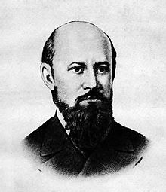
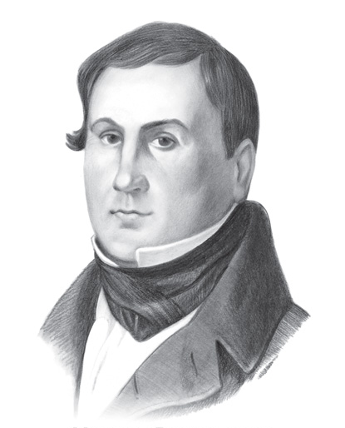
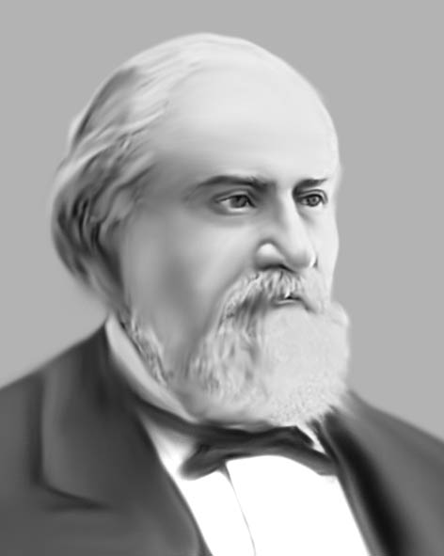

Slide 19


Slide 20
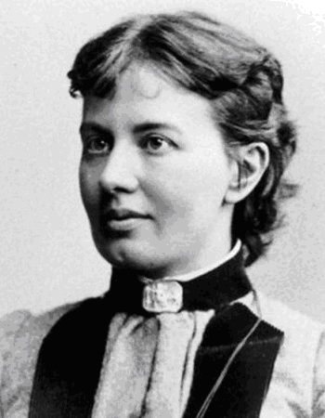
Математик в душі має бути поетом.
(С. Ковалевська)

Slide 21
ДЯКУЮ
ЗА УРОК
Бажаю успіху !

